Slide 1
人教版初中生物八年级下册
第2章 生物的遗传和变异
7.2.2基因在亲子代间的传递
MENTAL HEALTH COUNSELING PPT
讲解人：xippt 时间：2020.6.1

Slide 2
学习目标
1、描述基因、DNA、染色体之间的关系。
2、描述生殖过程中染色体的变化。
3、说出基因经生殖细胞在亲子代间的传递。

Slide 3
回顾
1、什么叫“遗传”？什么叫“变异”？
2、生物的性状包括哪几方面？
3、什么叫“相对性状”？
4、性状由基因控制，但同时是否受环境的影响？
5、父母传给孩子的是性状还是基因？

Slide 4
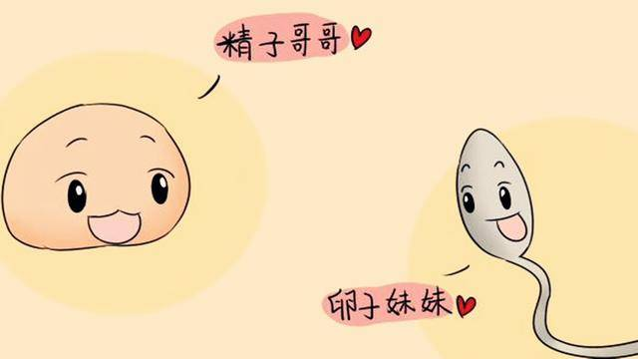
思考
亲代的基因是通过什么过程传递给子代的呢？
生殖过程

Slide 5
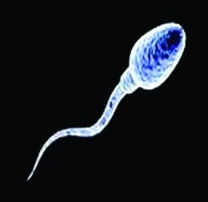
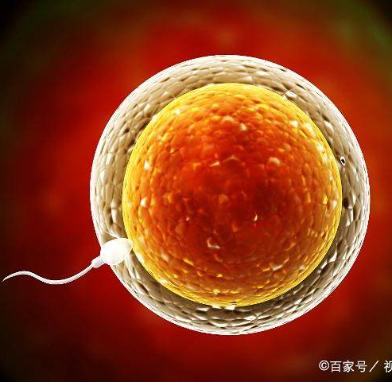
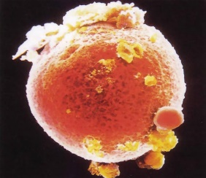
思考
人和动物体发育的起点又是什么？
子代
亲代
人体或动物体
受精卵
因此，在有性生殖过程中，精子和卵细胞就是基因在亲子间传递的“桥梁”。

Slide 6
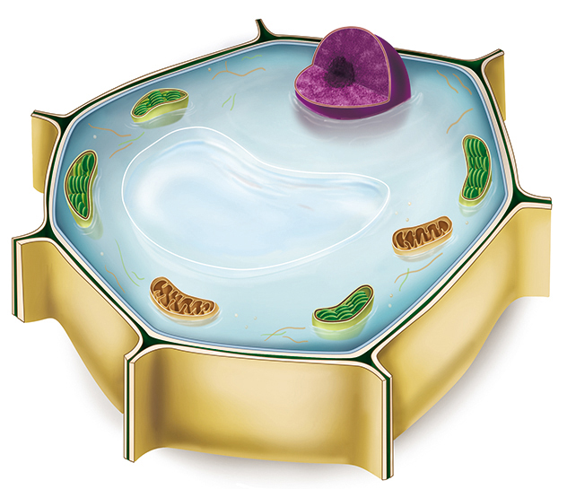
一、基因、DNA和染色体
同学们还认识这些结构吗？
（1）DNA主要存在于其中哪个结构？
细胞核
（2）染色体的组成主要是什么？
DNA和蛋白质
那么，基因又在哪里呢？请同学们阅读教材29页，找出有关基因的概念。

Slide 7
一、基因、DNA和染色体
什么是基因？
基因是有遗传效应的DNA片段。

Slide 8
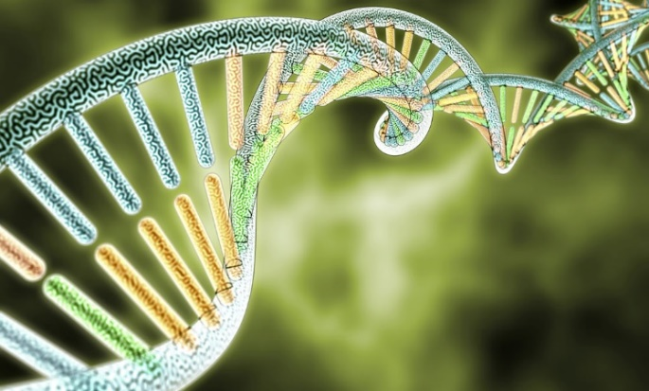
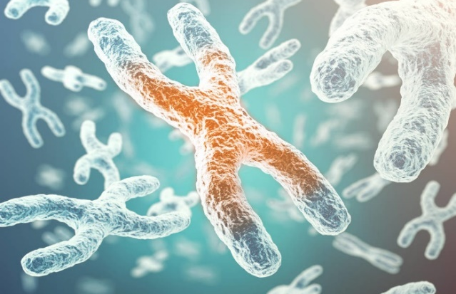
一、基因、DNA和染色体
那么DNA、基因和染色体，它们三者之间到底有着怎样的关系呢？

Slide 9
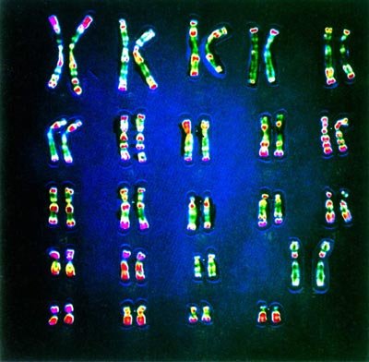
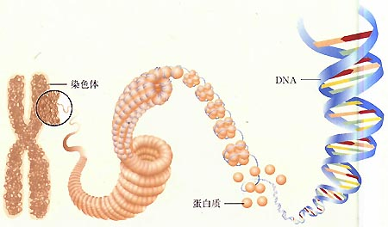
一、基因、DNA和染色体
请同学们带着上述问题的同时，
完成P30-31“观察与思考”。

Slide 10
一、基因、DNA和染色体
（1）人类的体细胞中有多少对、多少条染色体？
23 对
（ ）条
46

Slide 11
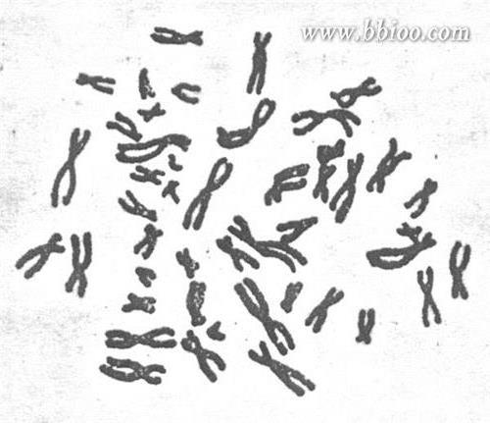
一、基因、DNA和染色体
（2）从依据图中的染色体，描述一下你所看到的这幅图中的染色体是什么形状？
“X”形

Slide 12
一、基因、DNA和染色体
注意：生物的每一个体细胞都像受精卵一样，在细胞核内存在数目相同的染色体，而且成对出现。
（3）想一想，为什么人体细胞中染色体都是成双成对的呢？
猜想：染色体可能一条来自父方，
一条来自母方。（相关证据，请在教材中去查找）

Slide 13
一、基因、DNA和染色体
（4）每条染色体上都有染成不同颜色的区域，每个区域都是一个基因吗？
染色体上不同区段的不同颜色
表示其成分差异，每条染色体上的
基因数目远多于颜色区域数目。

Slide 14
一、基因、DNA和染色体
（5）认真观察染色体和DNA的关系示意图，简略概括染色体、DNA和基因三者之间的关系？
基因是染色体上能控制生物性状的DNA片段。

Slide 15
一、基因、DNA和染色体
染色体，DNA和基因三者关系图解
基因a
基因b
DNA
基因c
染色体
染色体
、
、
、
DNA
基因
蛋白质

Slide 16
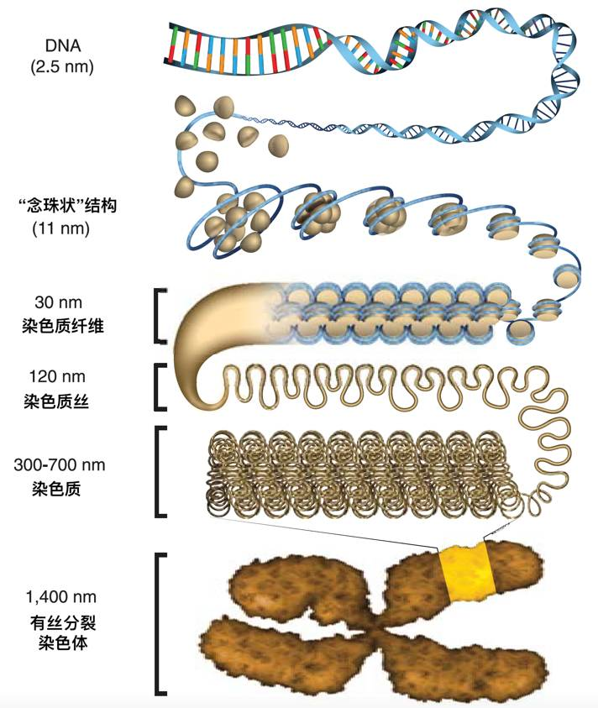
一、基因、DNA和染色体
如果我们用一根长绳来代表DNA分子，在长绳上用红、橙、黄、绿、蓝等颜色涂在不同的区段上。这些不同颜色的区段表示什么？怎样才能把长绳处理成短棒状的染色体的样子？
不同颜色的区段表示控制不同性状的基因。不断把长绳螺旋缩短变粗，就能把长绳处理成短棒状的染色体样子。

Slide 17
一、基因、DNA和染色体
根据我们以往所学的知识，思考以下问题。
1、体细胞中的染色体的来源怎样？
生物的体细胞中每一对染色体，都是一条来自父方，一条来自母方。
2、回顾七上有关细胞分裂的知识，细胞中的染色体怎样保持恒定的？通过细胞分裂产生的新细胞和原来的细胞中染色体形态和数目是一样的吗？
复制加倍，平均分配
一样的
那么人体产生生殖细胞（卵细胞和精子）也是这样的吗？

Slide 18
一、基因、DNA和染色体
父
母
子
46+46=
92
子
媳
孙
92+92=
184
……

Slide 19
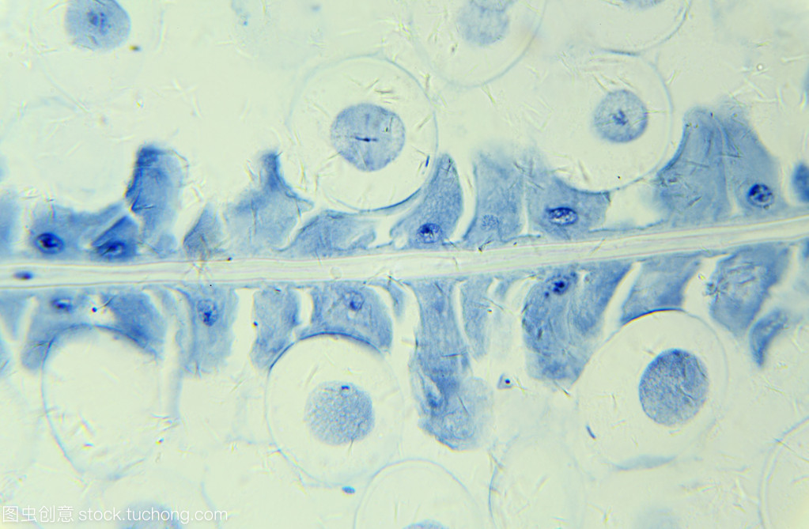
二、基因经精子或卵细胞的传递
1883年，比利时胚胎学家比耐登对体细胞只有2对染色体的马蛔虫进行研究时发现，马蛔虫的精子和卵细胞都只有2条染色体（由每一对里的一条组成），而受精卵则又恢复到2对染色体。那么，是不是所有进行有性生殖的生物都是这样的呢？

Slide 20
二、基因经精子或卵细胞的传递
1890年德国细胞学家鲍维里，1891年德国动物学家亨金，通过对多种生物的观察研究，证实了在形成精子或卵细胞的细胞分裂过程中，染色体都要减少一半，但不是任意的一半，而是每对染色体中各有一条进入精子或卵细胞。

Slide 21
二、基因经精子或卵细胞的传递
填写生殖过程中染色体数目的变化。
对
23
对
父
母
23
46
46
条
条
23
精子
条
23
卵细胞
条
对
23
受精卵
条
46
23
对
新个体（体细胞）
条
46

Slide 22
二、基因经精子或卵细胞的传递
请写出染色体变化的规律（用n、2n表示）
父母的性状遗传是通过双亲的 把 传递给了子代个体。
生殖细胞
基因
2n
n
2n
亲代（ ）
生殖细胞（ ）
子代（ ）
成对存在
成单存在

Slide 23
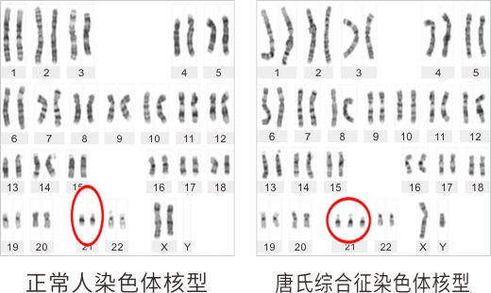
二、基因经精子或卵细胞的传递
若在形成精子或卵细胞的细胞分裂过程中，成对染色体没能正常分开，而同时进入精子或卵细胞，这会导致疾病吗？
21三体综合征，又称为先天性愚型病，是一种由染色体异常所导致的疾病。患者智力低下、身体发育迟缓，常表现出特殊面容。对患者进行染色体检查，会发现患者比正常人多一条21号染色体。

Slide 24
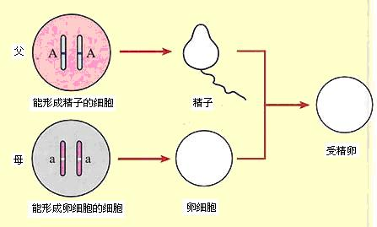
二、基因经精子或卵细胞的传递
请完成下面的填图，看谁填得正确。
A
A
a
a
生殖过程中其中一对染色体的变化

Slide 25
二、基因经精子或卵细胞的传递
总结：基因和染色体的那点儿事！
细胞核内的染色体是成对存在的，基因也是成对的。
基因是染色体上能控制生物性状的DNA片段。

Slide 26
版权声明
感谢您下载xippt平台上提供的PPT作品，为了您和xippt以及原创作者的利益，请勿复制、传播、销售，否则将承担法律责任！xippt将对作品进行维权，按照传播下载次数进行十倍的索取赔偿！
1. 在xippt出售的PPT模板是免版税类(RF:
Royalty-Free)正版受《中国人民共和国著作法》和《世界版权公约》的保护，作品的所有权、版权和著作权归xippt所有,您下载的是PPT模板素材的使用权。
2. 不得将xippt的PPT模板、PPT素材，本身用于再出售,或者出租、出借、转让、分销、发布或者作为礼物供他人使用，不得转授权、出卖、转让本协议或者本协议中的权利。

Slide 27
人教版初中生物八年级下册
第2章 生物的遗传和变异
感谢各位的聆听
MENTAL HEALTH COUNSELING PPT
讲解人：xippt 时间：2020.6.1

